Slide 1
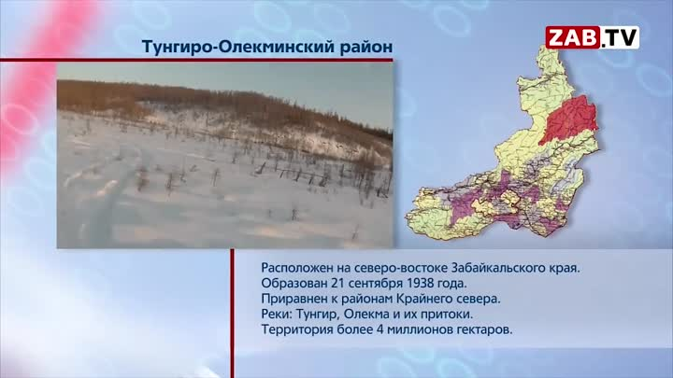
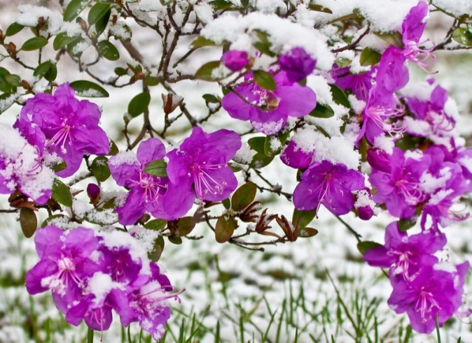
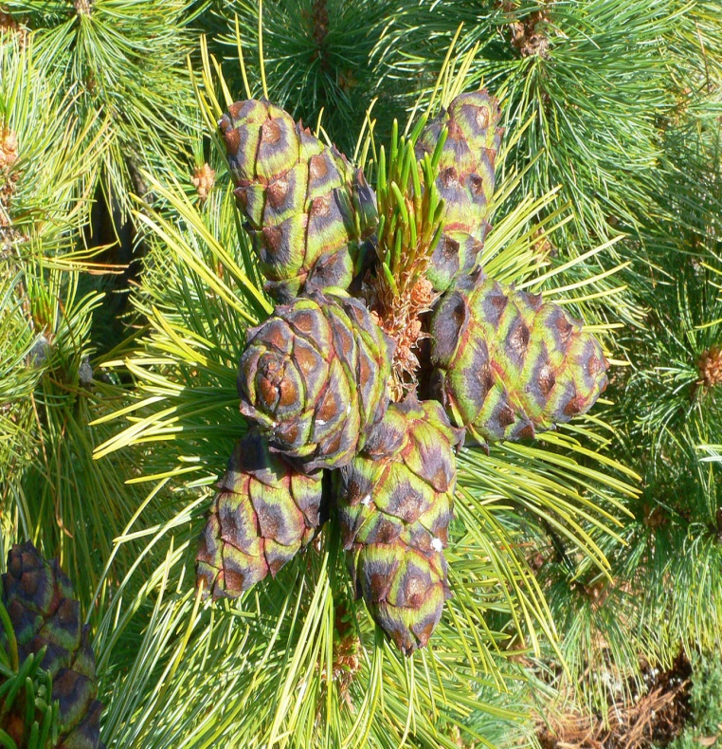
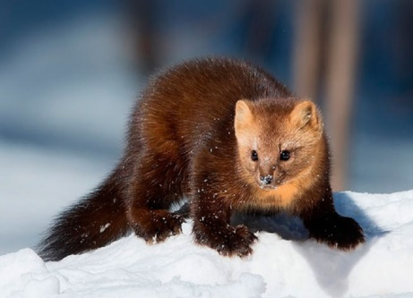
ТУНГИРО-ОЛЁКМИНСКИЙ РАЙОН
Районный центр с. Тупик

Slide 2


Разрешите представить Вашему вниманию проект Бюджета
для граждан муниципального района «Тунгиро-Олёкминский район» на 2022г. и плановый период 2023-2024гг.

Slide 3

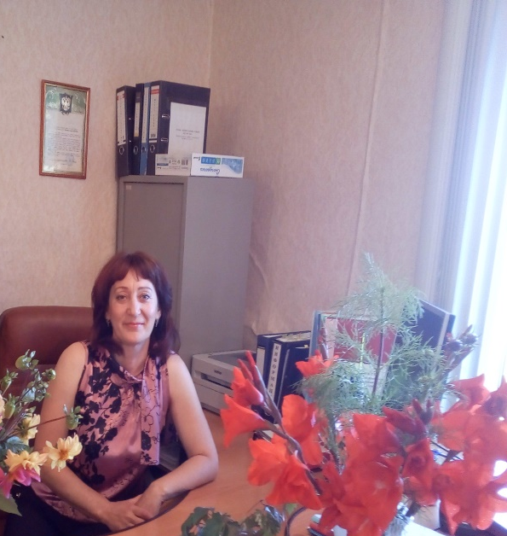
Повышение прозрачности и открытости бюджета и бюджетного процесса является одним из приоритетных направлений проводимой бюджетной политики в рамках реализации принципа открытости бюджетных данных. Комитет по финансам администрации муниципального района «Тунгиро-Олёкминский район» представляет информационно-аналитический материал о проекте бюджета муниципального района «Тунгиро-Олёкминский район».
Мы постарались в доступной и понятной форме раскрыть основные термины и понятия в сфере общественных финансов, основные характеристики и показатели бюджета муниципального района «Тунгиро-Олёкминский район» на предстоящую трехлетку. Надеемся, Бюджет для граждан поможет вам подробнее разобраться в основном финансовом документе нашего района.
С
уважением,
председатель комитета
по финансам Ревякина Евгения Станиславовна

Slide 4
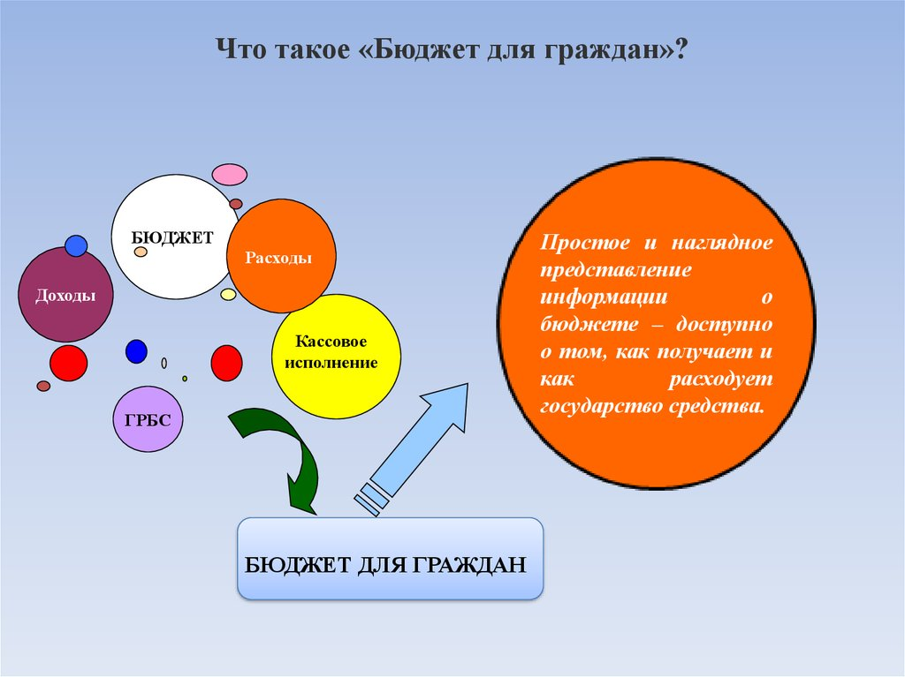

Slide 5
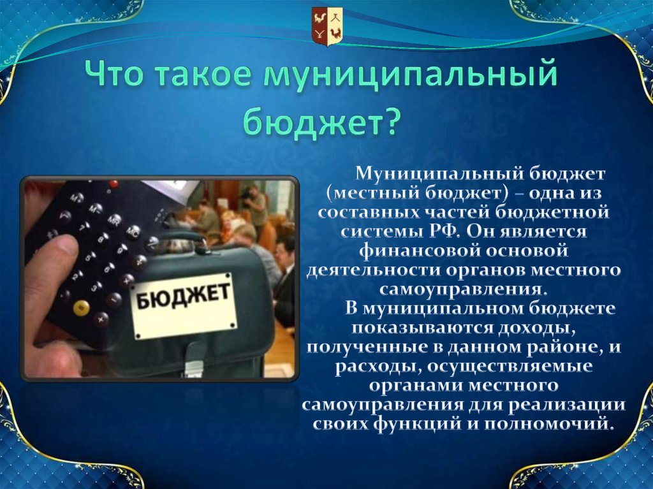

Slide 6
Основные направления бюджетной и налоговой политики Тунгиро-Олёкминского муниципального района на 2022-2024 гг.
Прогноз социально- экономического развития «Тунгиро-Олёкминского района» на 2022-2024 гг.
Муниципальные программы «Тунгиро-Олёкминского района» на 2022- 2024 гг.
Проект бюджета на 2022 г. и плановый период 2023-2024 гг. разработан в соответствии с бюджетным и налоговым законодательством Российской федерации, НПА Забайкальского края и «Тунгиро-Олёкминского района».

Slide 7
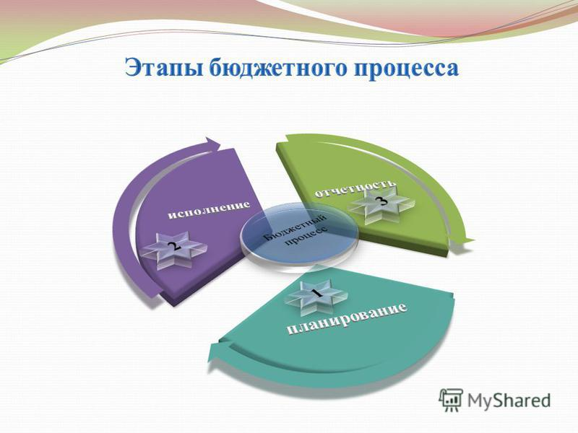


Slide 8

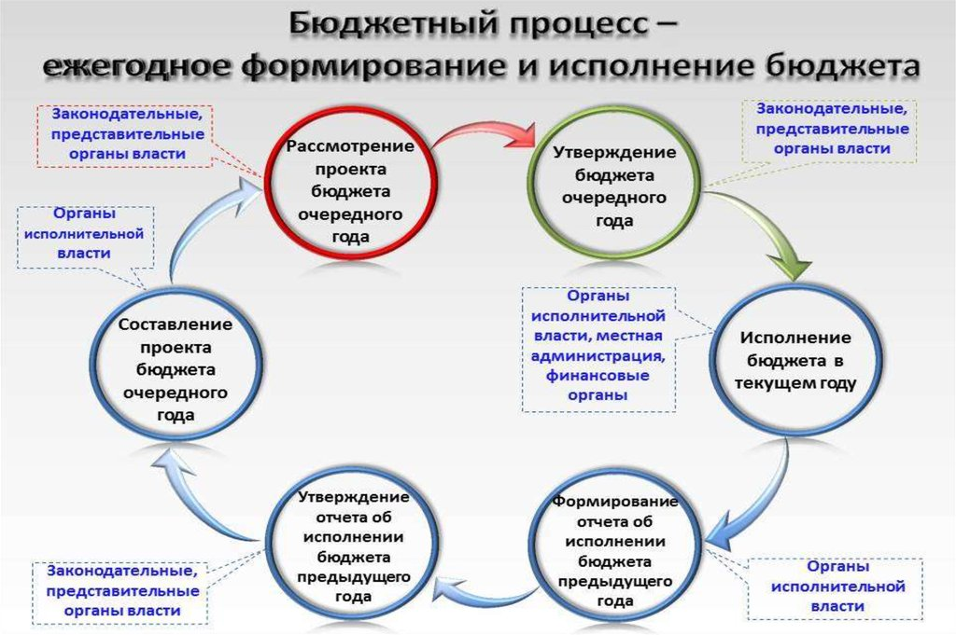

Slide 9
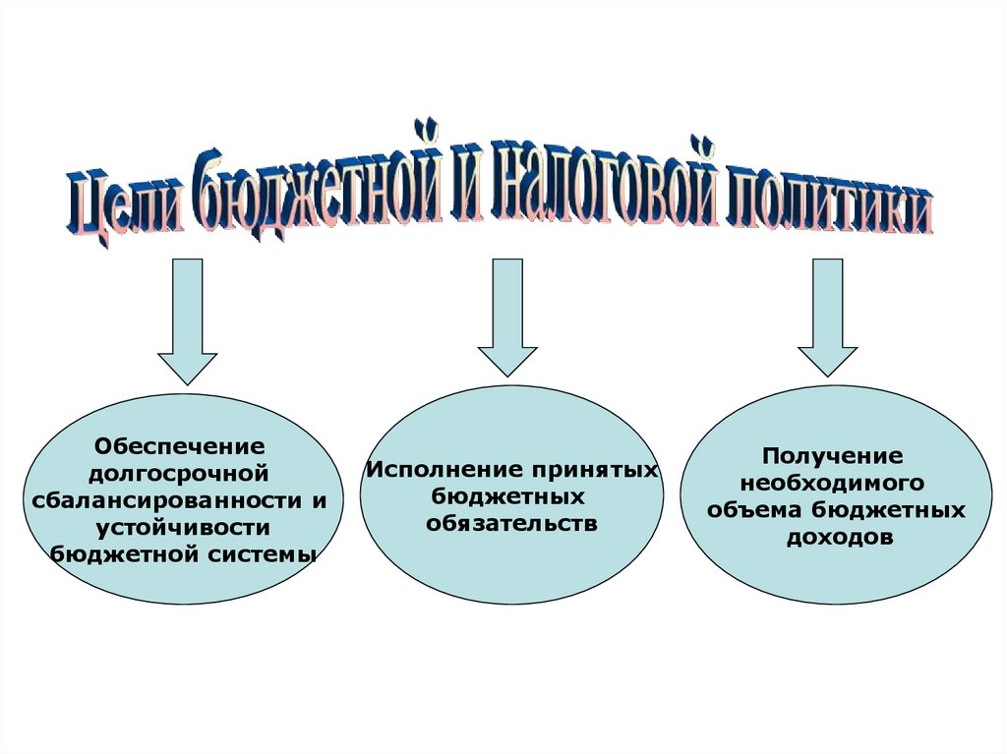

Slide 10


Каждый житель Тунгиро-Олёкминского района является участником формирования плана бюджета с одной стороны как налогоплательщик, наполняя доходы бюджета, с другой- он получает часть расходов как потребитель общественных услуг. Государство расходует поступившие доходы для выполнения своих функций и предоставления государственных (муниципальных) услуг : образование, здравоохранение, культура, спорт, социальное обеспечение, поддержка экономики, гарантии безопасности и правопорядка, защита общественных интересов, гражданских прав и свобод. Граждане- и как налогоплательщики, и как потребители государственных (муниципальных) услуг- должны быть уверены в том, что передаваемые ими в распоряжение государства средства используются прозрачно и эффективно, приносят конкретные результаты как для общества в целом, так и для каждой семьи, каждого человека.

Slide 11
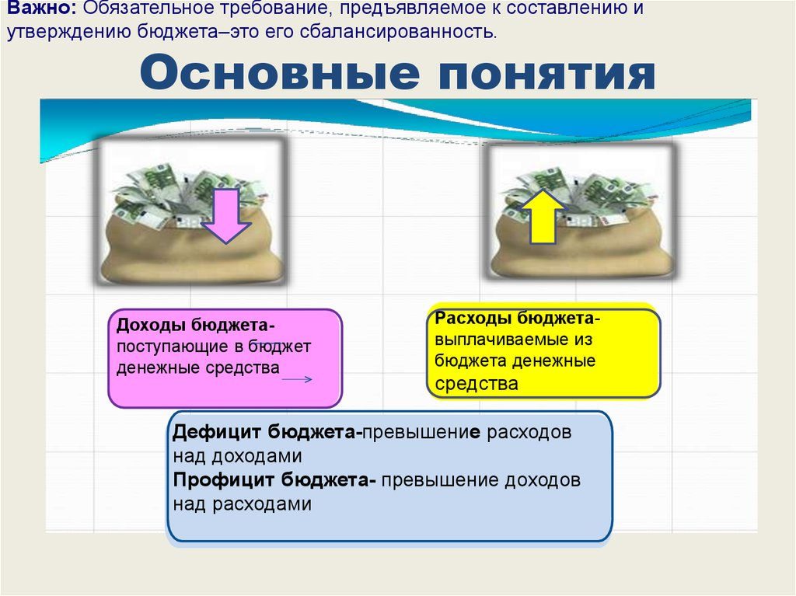

Slide 12
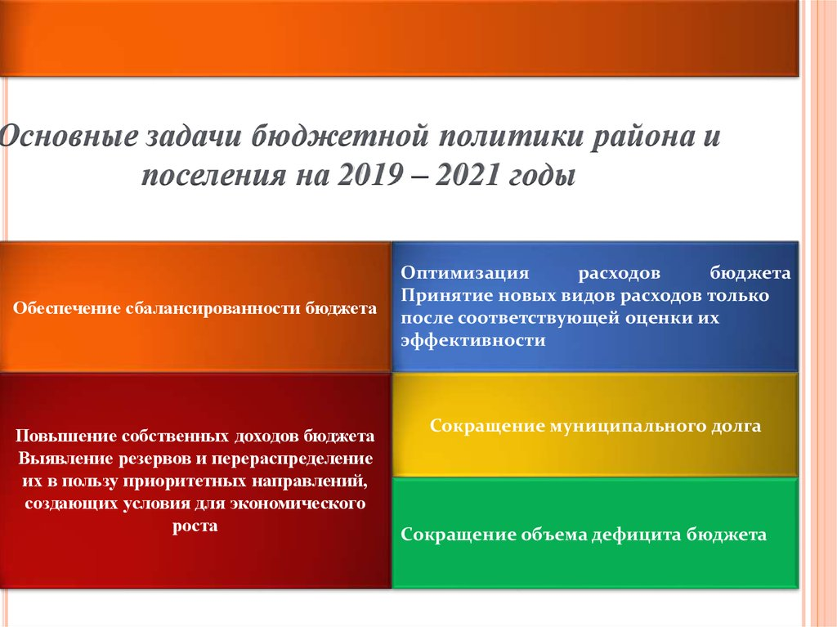
Основные задачи бюджетной политики Тунгиро-Олёкминского района на 2022-2024 годы
Благосостояние жителей «Тунгиро-Олёкминского района»
Легализация налоговой базы, включая легализацию теневой заработной платы

Slide 13
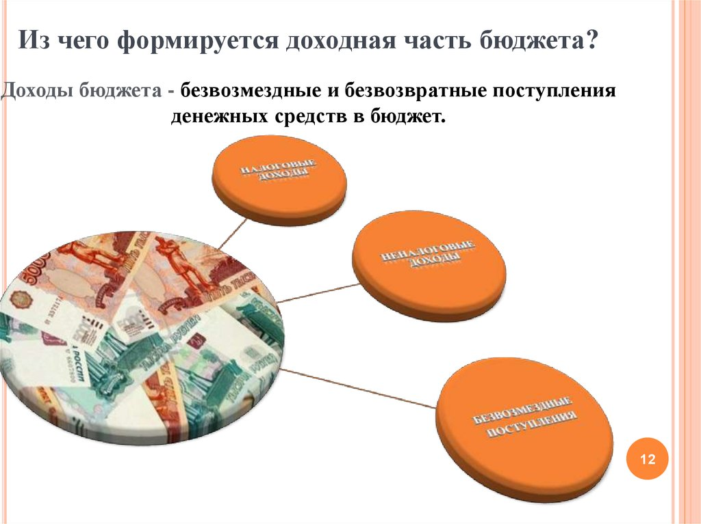

Slide 14
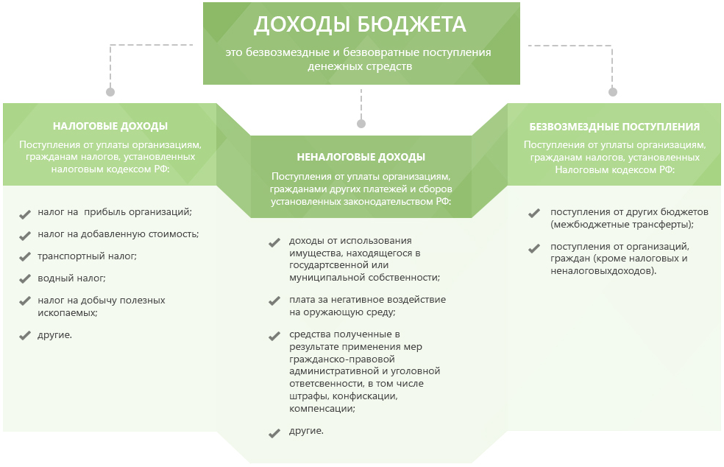








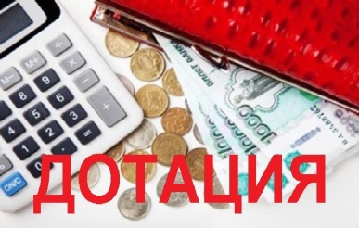


Доходы бюджета муниципального района «Тунгиро-Олёкминский район»

Slide 15
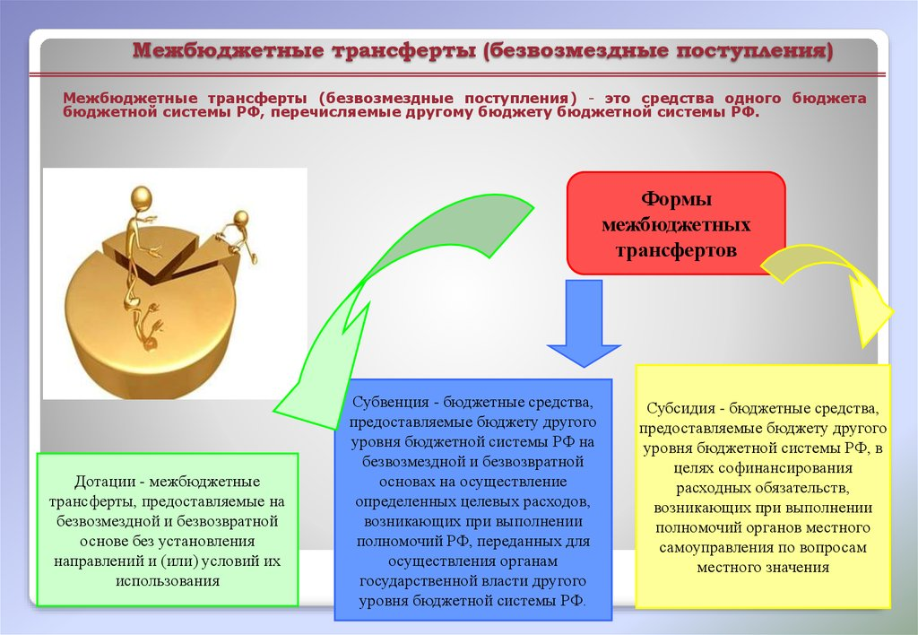

Slide 16
Основные характеристики бюджета муниципального района «Тунгиро-Олёкминский район» на 2022 год и плановый период 2023 и 2024 годов», тыс. руб.
Показатели | План 2022 год | План 2023 год | План 2024 год
Общий объём доходов | 165464,0 | 126370,9 | 126354,4
Общий объём расходов | 165464,0 | 126370,9 | 126354,4
Профицит (+) / дефицит (-) | 0,0 | 0,0 | 0,0

Slide 17
Динамика доходов на 2022-2024 гг., тыс. руб.
Безвозмездные поступления
Налоговые доходы
Неналоговые доходы

Slide 18
Планируемые доходы муниципального района «Тунгиро-Олёкминский район» на 2022 г., тыс. руб.
Налоговые доходы 89752,9
Межбюджетные трансферты 73592,2
Неналоговые доходы 2118,9
Всего: 165464,0

Slide 19
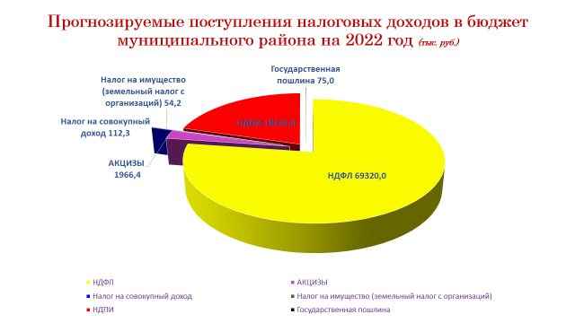

Прогнозируемые поступления налоговых доходов в бюджет муниципального района на 2022 год, тыс. руб.
Всего 89752,9
ВСЕГО 89752,9

Slide 20
Динамика налоговых доходов, тыс. руб.
.
Наименование дохода | 2021 год (решение № 214 от 29.12.2021 г. в первоначальной редакции) | План 2022 год | План 2023 год | План 2024 год
НДФЛ | 50 408,7 | 69320,0 | 55780,0 | 60140,0
Акцизы | 1 852,0 | 1966,4 | 1995,3 | 2009,3
Налог на совокупный доход | 0,0 | 112,3 | 0,0 | 0,0
Имущество, земля | 20,0 | 54,2 | 10,0 | 12,0
НДПИ | 8 108,1 | 18225,0 | 10500,9 | 10705,0
Гос. пошлина | 79,0 | 75,0 | 75,0 | 75,0
ИТОГО | 60 467,8 | 89752,9 | 68361,2 | 72941,3

Slide 21
Структура налоговых доходов 2022 года:
налог на доходы физических лиц – 77,2%;
налог на добычу полезных ископаемых – 20,3% ; акцизы по подакцизным товарам (продукции), производимым на территории Российской Федерации – 2,2%; налог на совокупный доход -0,16 %;
государственная пошлина – 0,08%;
земельный налог с организаций – 0,06%,
Прогнозируемый общий объем налоговых доходов бюджета муниципального района на 2023 год наблюдается со снижением к общему объему налоговых доходов 2022 года на 23,8%, на 2024 год с ростом к общему объему налоговых доходов 2023 года на 6,7%.

Slide 22
Прогнозируемые неналоговые доходы в бюджет муниципального района «Тунгиро-Олёкминский район» на 2022 год, тыс. руб.
426,9
1200,0
117,0

Slide 23
Динамика неналоговых доходов, тыс. руб.
.
Наименование дохода | 2021 год(решение № 214 от 29.12.2021 г. в первоначальной редакции) | План 2022 год | План 2023 год | План 2024 год
Доходы от использования имущества, находящегося в государственной и муниципальной собственности | 440,9 | 429,6 | 436,7 | 436,7
Доходы от продажи материальных и нематериальных активов | 0,0 | 252,3 | 0,0 | 0,0
Плата за негативное воздействие на окружающую среду | 110,0 | 117,0 | 117,0 | 117,0
Штрафы, санкции | 32,0 | 120,0 | 120,0 | 120,0
Прочие неналоговые доходы | 1200,0 | 1200,0 | 1200,0 | 1200,0
ИТОГО | 1782,9 | 2118,9 | 1873,7 | 1873,7

Slide 24
Общая сумма неналоговых доходов в бюджете муниципального района на 2022 год прогнозируется в объеме 2118,9 тыс. рублей, с ростом на 1,2% к показателю 2021 года. В 2023, 2024 годах рост неналоговых доходов прогнозируется в объеме 1873,7 тыс. рублей, со снижением на 11,6 %.
Наибольший удельный вес неналоговых доходов в 2022 году занимают прочие неналоговые доходы- 56,6 %;
арендная плата за использование муниципального имущества- 32,2 %;
штрафы, санкции – 5,7 %;
Плата за негативное воздействие на окружающую среду- 5,5 %.

Slide 25

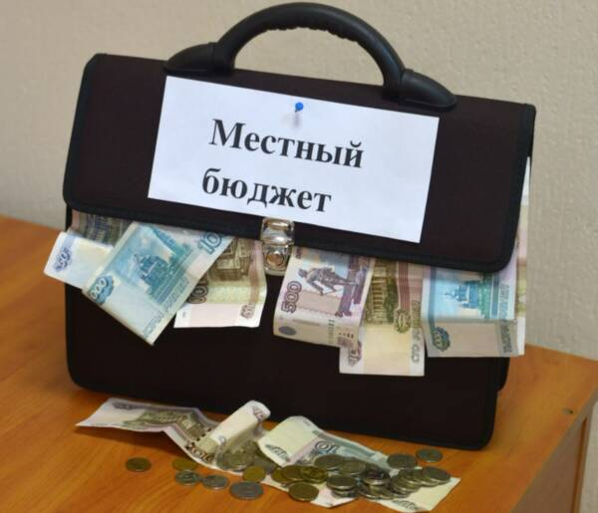

Прогнозируемые безвозмездные поступления в бюджет муниципального района «Тунгиро-Олёкминский район» на 2022 год, тыс. руб.
Дотации 43749,0
Субвенции 25382,6
Иные межбюджетные трансферты 2412,1
Субсидии 2048,5
Запланировано
всего: 73592,2

Slide 26
Динамика безвозмездных поступлений, тыс. руб.
.
Наименование дохода | 2021год(решение № 214 от 29.12.2021 г. в первоначальной редакции) | План 2022 год | План 2023 год | План 2024 год
Дотация | 42998,0 | 43749,0 | 33334,0 | 28218,0
Субсидия | 378,9 | 2048,5 | 1470,3 | 1610,1
Субвенция | 21605,1 | 25382,6 | 19477,8 | 19854,1
Иные межбюджетные трансферты | 2434,7 | 2412,1 | 1853,9 | 1857,2
ИТОГО | 67416,7 | 73592,2 | 56136,0 | 51539,4

Slide 27
Объемы межбюджетных трансфертов, получаемых их краевого бюджета в 2022 году и плановом периоде 2023 и 2024 годов, предусмотрены проектом Закона Забайкальского края «О бюджете Забайкальского края на 2022 год и плановый период 2023 и 2024 годов.
Общий объем межбюджетных трансфертов в 2022 году составит 73592,2 тыс. рублей с ростом к показателю 2021 года на 9,2%.
Общий объем межбюджетных трансфертов в 2023 году составит 56136,0 тыс. рублей, в 2023 году – 51539,4 тыс. рублей.

Slide 28
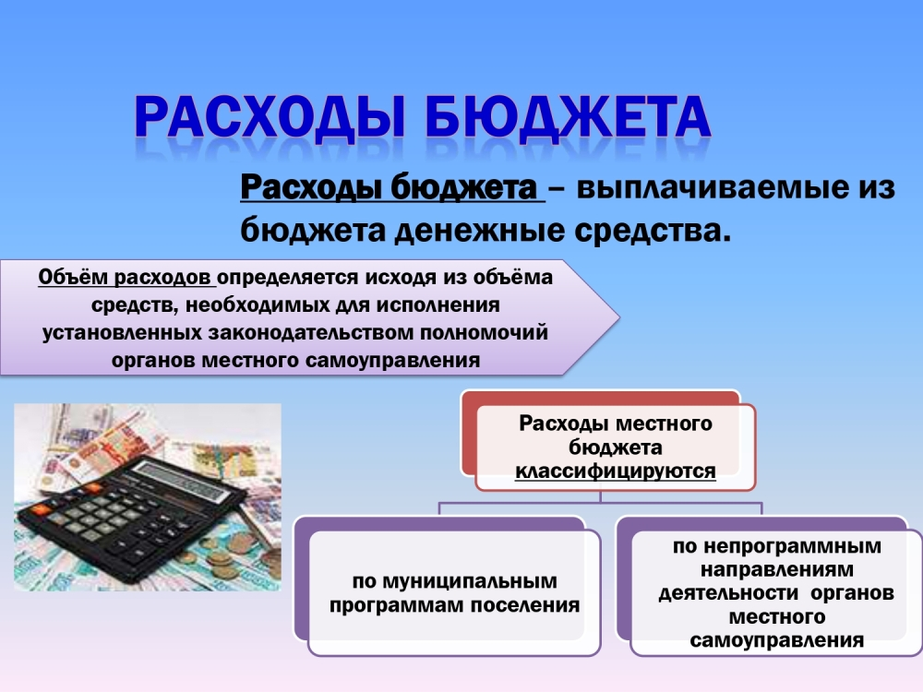
По муниципальным программам

Slide 29


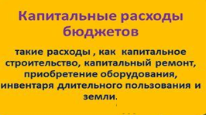

Slide 30



Структура расходов бюджета муниципального района «Тунгиро-Олёкминский район» на 2022 г. и плановый период 2023,2024 гг., тыс. руб.
Показатели |  | Раздел | План 2022 г. | План 2023 г. | План 2024 г.
Всего: |  |  | 165 464,0 | 126 370,9 | 126 354,4
В том числе:
Общегосударственные вопросы |  | 0100 | 43236,8 | 33986,8 | 33002,5
Национальная безопасность и правоохранительная деятельность |  | 0300 | 7952,3 | 4651,3 | 4549,5
Национальная экономика |  | 0400 | 2142,3 | 2119,3 | 2136,8

Slide 31







Жилищно- коммунальное хозяйство |  | 0500 | 12544,6 | 466,3 | 733,7
Образование |  | 0700 | 73514,0 | 62812,2 | 63523,9
Культура и кинематография |  | 0800 | 16947,8 | 14375,8 | 14013,5
Социальная политика |  | 1000 | 4135,5 | 3496,7 | 3683,1
Физическая культура и спорт |  | 1100 | 393,0 | 173,6 | 183,6
Средства массовой информации |  | 1200 | 1762,0 | 1506,5 | 1593,9
Межбюджетные трансферты муниципальных образований общего характера |  | 1400 | 2835,7 | 2782,4 | 2933,9

Slide 32
Структура расходов бюджета муниципального района «Тунгиро-Олёкминский район» на 2022 г. и плановый период 2023,2024 гг., в процентах.

Slide 33
Динамика и структура планируемых расходов на 2022 г. и плановый период 2023-2024гг., тыс. руб.

Slide 34
Структура запланированных расходов на 2022 год и плановый период 2023 -2024 гг. по разделам бюджетной классификации в тыс. руб.
2022 год
РАЗДЕЛ 0100 ОБЩЕГОСУДАРСТВЕННЫЕ ВОПРОСЫ
Всего 43236,8

Slide 35
2023 год-33986,8
2024 год-33002,5

Slide 36
РАЗДЕЛ 0300 НАЦИОНАЛЬНАЯ БЕЗОПАСНОСТЬ

Slide 37
РАЗДЕЛ 0400 НАЦИОНАЛЬНАЯ ЭКОНОМИКА

Slide 38
РАЗДЕЛ 0500 ЖИЛИЩНО-КОММУНАЛЬНОЕ ХОЗЯЙСТВО
2022 год всего 12544,6
2023 год всего 466,3

Slide 39
Раздел 0700 ОБРАЗОВАНИЕ

Slide 40
Раздел 08 Культура и кинематография

Slide 41
Раздел 1000 СОЦИАЛЬНАЯ ПОЛИТИКА
2022 г. всего 4135,5
2023 г. ВСЕГО 3496,7
2024 г. всего 3683,1

Slide 42
Раздел 1100 ФИЗИЧЕСКАЯ КУЛЬТУРА И СПОРТ

Slide 43
Раздел 1200 СРЕДСТВА МАССОВОЙ ИНФОРМАЦИИ

Slide 44
РАЗДЕЛ 1400 МЕЖБЮДЖЕТНЫЕ ТРАНСФЕРТЫ МУНИЦИПАЛЬНЫХ ОБРАЗОВАНИЙ ОБЩЕГО ХАРАКТЕРА

Slide 45
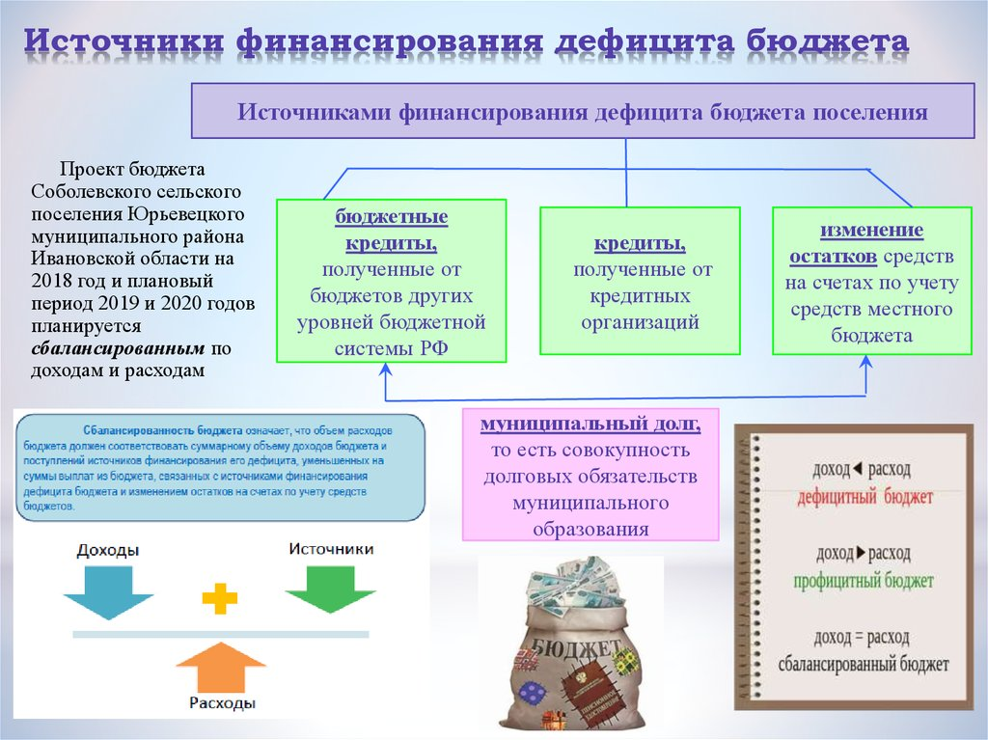

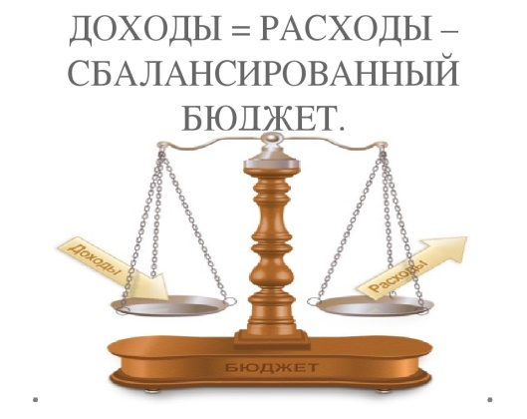
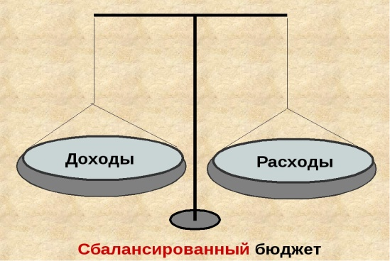
ИСТОЧНИКИ ФИНАНСИРОВАНИЯ ДЕФИЦИТА БЮДЖЕТА
Проект бюджета муниципального района на 2022 год и плановый период 2023-2024 гг. планируется сбалансированным

Slide 46


Предельный объём муниципального долга муниципального района «Тунгиро-Олёкминский район» на 2021 год и плановый период 2022 и 2023 годы утвержден в сумме 0,0 тысяч рублей

Slide 47

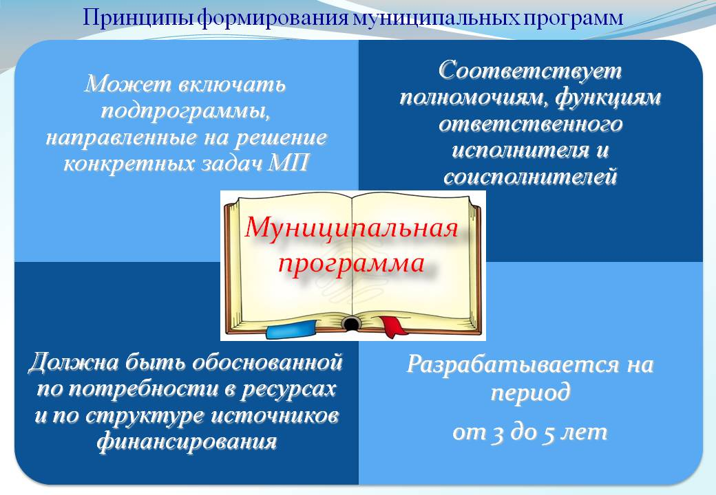
Бюджетные ассигнования на 2022 год в проекте бюджета муниципального района «Тунгиро-Олёкминский район» предусмотрены на реализацию 22 муниципальных программ на сумму 13126,3 тыс. руб.

Slide 48
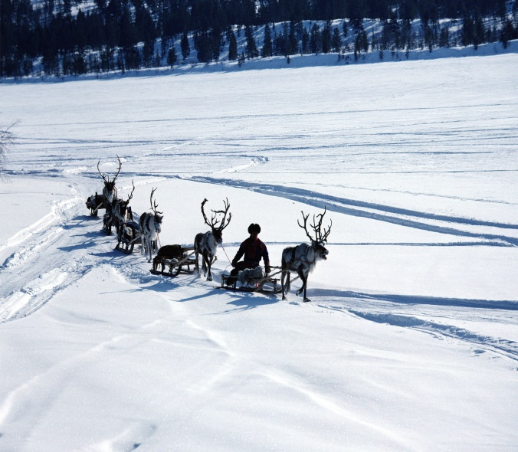


Экономическое и социальное развитие коренных малочисленных народов Севера в муниципальном районе на 2019-2021 годы- 50,0
Социальная поддержка населения муниципального района «Тунгиро-Олёкминский район» на 2020 год- 850,0
Развитие физической культуры и спорта на территории муниципального районе «Тунгиро-Олёкминский район» на 2020 год- 393,0

Slide 49



Культура муниципального района «Тунгиро-Олёкминский район» на 2020 год- 280,0
Переселение граждан Тунгиро-Олёкминского района из аварийного жилищного фонда на 2018-2020 годы- 9966,5
Развитие образования в Тунгиро-Олёкминском районе на 2016-2020 годы -793,2

Slide 50

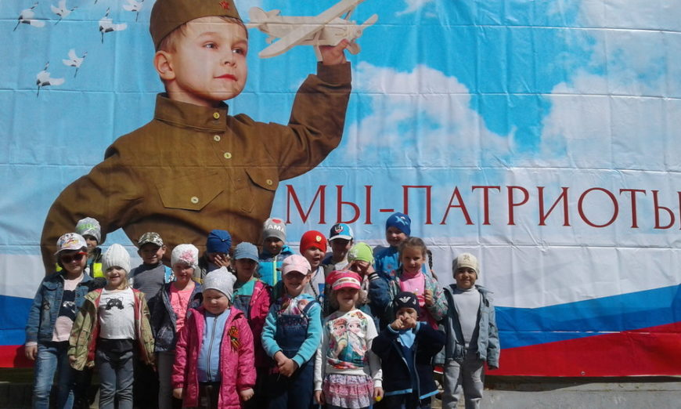
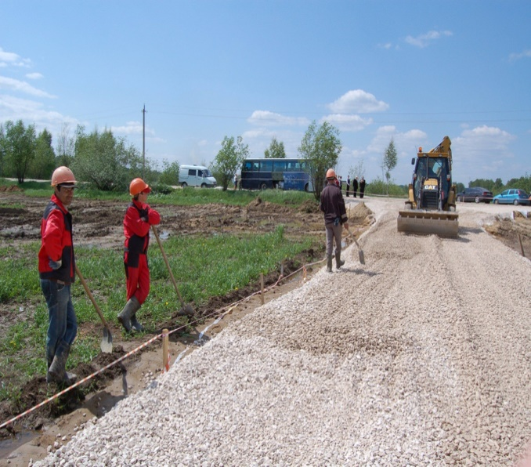
Обеспечение безопасности населения Тунгиро-Олекминского района от чрезвычайных ситуаций природного и техногенного характера на 2020-2022 годов -450,0
Патриотическое воспитание граждан Тунгиро-Олёкминского района -100,0
Комплексное развитие транспортной инфраструктуры в муниципальном районе «Тунгиро-Олёкминский район» на 2018-2020 годы – 1736,4

Slide 51



Привлечение молодых специалистов для работы в муниципальных учреждениях социальной сферы на 2019-2023 годы -881,0
Поддержка социально ориентированных некоммерческих организаций в муниципальном районе «Тунгиро-Олёкминский район» - 12,0
Управление муниципальными финансами и муниципальным долгом муниципального района «Тунгиро-Олёкминский района» на 2020-2022 годы -5028,4

Slide 52


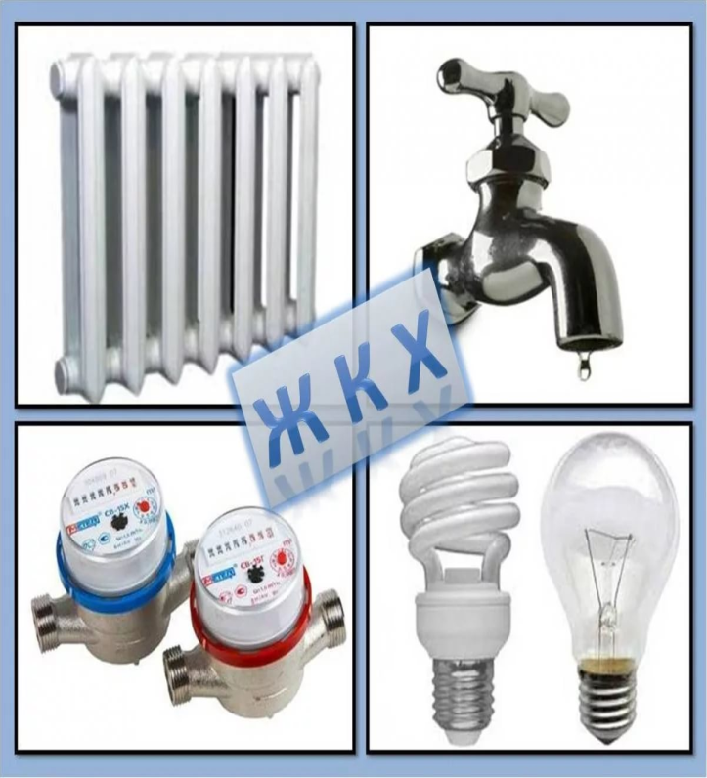
Поддержка и развитие малого предпринимательства в муниципальном районе» на 2019-2022 годы -20,0
Профилактика безнадзорности, беспризорности и правонарушений среди несовершеннолетних – 17,0
Комплексное развитие систем коммунальной инфраструктуры муниципального района «Тунгиро-Олёкминский район» - 2000,0

Slide 53



Использование и охрана земель на территории МР -200,0
Энергосбережение и повышение энергетической эффективности -286,0
Улучшение условий и охрана труда-40,0

Slide 54
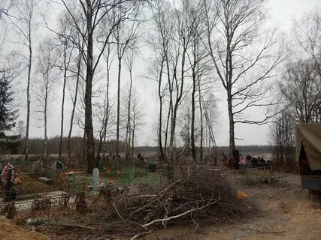



Обустройство и содержание мест накопления ТКО-445,5
Укрепление единства российской нации и этнокультурное развитие народов России-5,0
Профилактика терроризма и экстремизма- 310,0
Улучшение транспортной инфраструктуры вблизи образовательных учреждений-230,0

Slide 55


